Slide 1



인하대학교 학생증 체크카드
발급 안내
2024.00.00
하나은행 인하대지점
(032) 863-1111

Slide 2

이것만은 꼭 확인해주세요!
유의사항
유의사항
준비물
하나은행 첫 거래 손님
→ 4 페이지로 이동
기존 하나은행 거래 손님
→ 15 페이지로 이동
※ 계좌개설과 함께
학생증 신청까지 반드시
이어서 진행하세요!!!
신분증(주민등록증 or 운전면허증)
증명사진(3*4) or 사진 파일
본인 명의 휴대폰
문의처
비대면 계좌개설 : 1599-2111
학생증 발급 진행 상황 관련 문의
하나은행 인하대지점(032-863-1111)

Slide 3
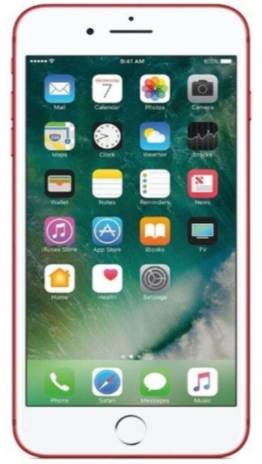
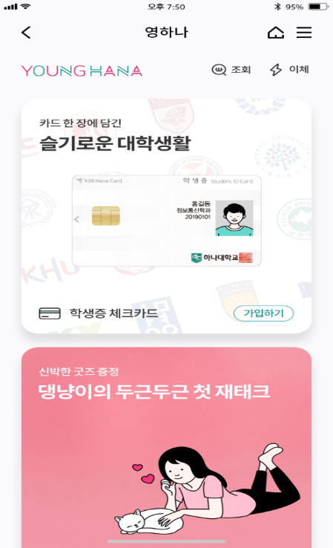



학생증 발급 프로세스 안내
하나원큐
학생증 체크카드
프로세스
◈ 영하나 바로가기 URL & QR코드 ◈
1. 하나원큐 App. 영하나 바로가기 URL
https://bit.ly/younghana
학생증 체크카드 신청
2. 하나원큐 App. 영하나 바로가기 QR코드
학적정보 검증
계좌개설 또는
기존계좌 선택
학생증
체크카드
카드신청 진행
신청 완료
3. 포털 사이트(구글,네이버 등) 영하나 검색

Slide 4
대학생 학생증카드 비대면 발급 프로세스
(신규손님)

Slide 5
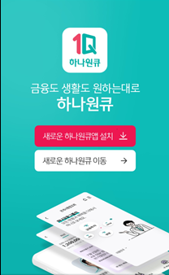
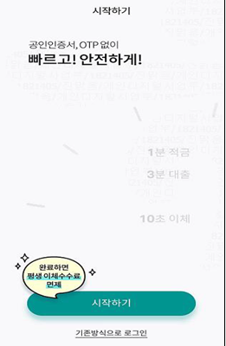
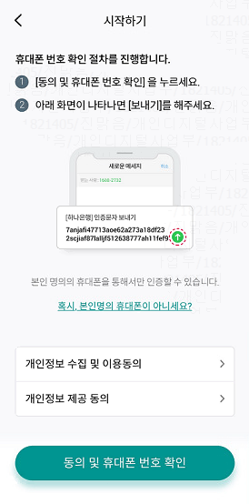
대학생 학생증카드 비대면 발급 프로세스 (신규손님)
1. 하나원큐 App. 영하나 바로가기 URL
관련 화면
https://bit.ly/younghana
2. 하나원큐 App. 영하나 바로가기 QR
3. 포털 사이트(구글,네이버 등)
영하나 검색
[영하나 바로가기 URL & QR]
[하나원큐APP 다운로드]
[하나원큐APP 시작하기]
[하나원큐 가입]

Slide 6
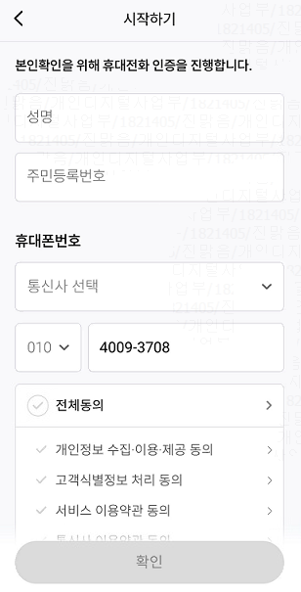
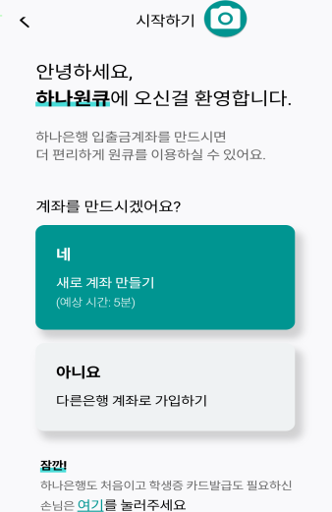
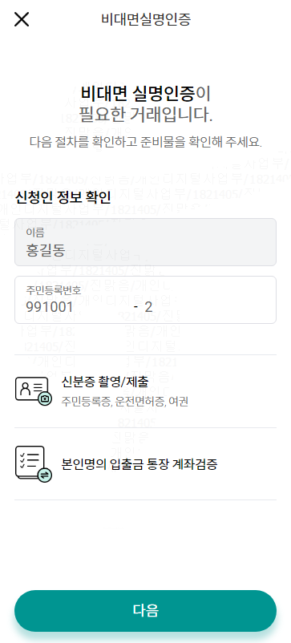
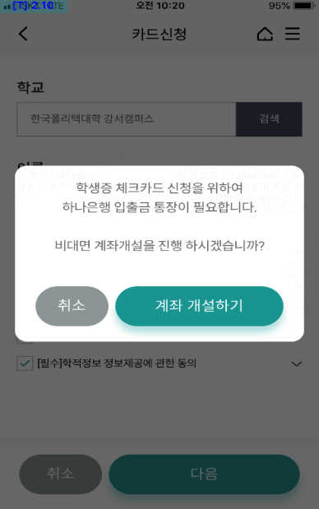
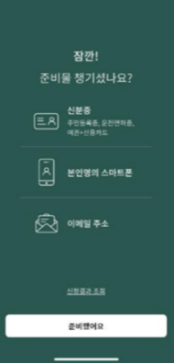
대학생 학생증카드 비대면 발급 프로세스 (신규손님)
비대면 계좌개설 하기
설명
★ ★
[휴대폰 본인확인]
[비대면 계좌개설]
‘네’ 가 아닌, 가장 아래의
“ 잠깐! “ 선택하기
[신청인 정보확인]
[비대면 계좌 개설하기]

Slide 7
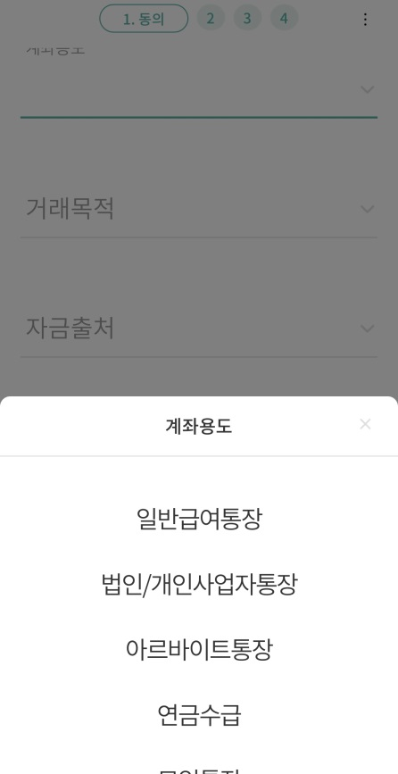
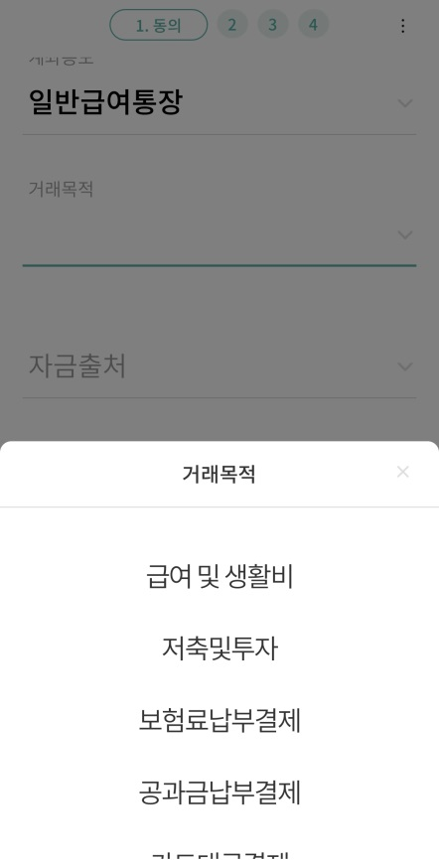
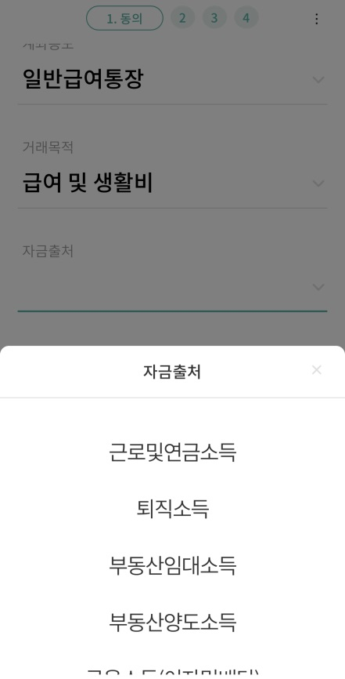
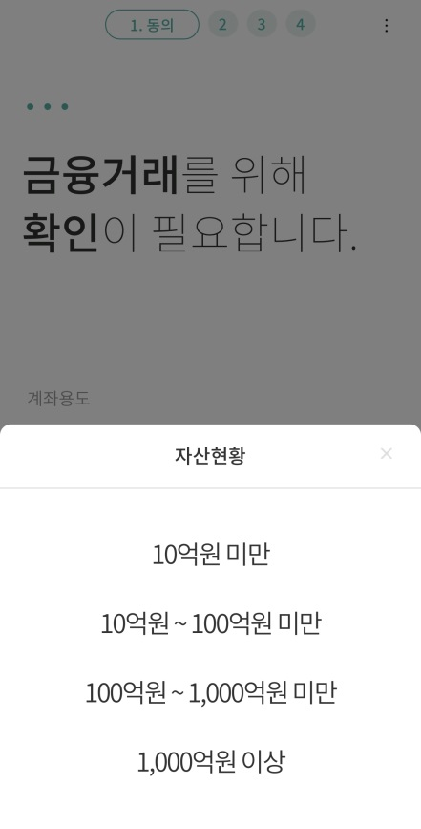
대학생 학생증카드 비대면 발급 프로세스 (신규손님)
[약관 동의 후 용도 선택]

Slide 8
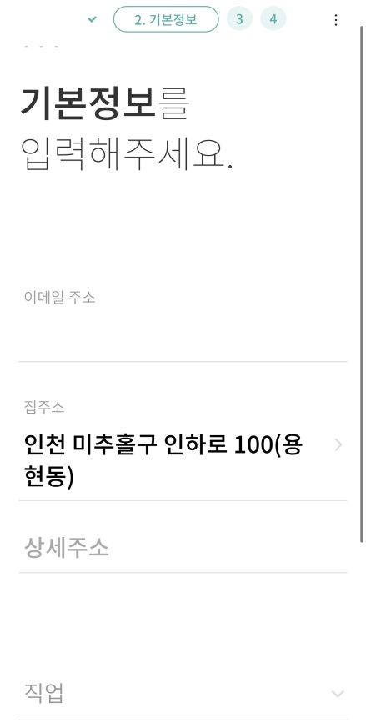
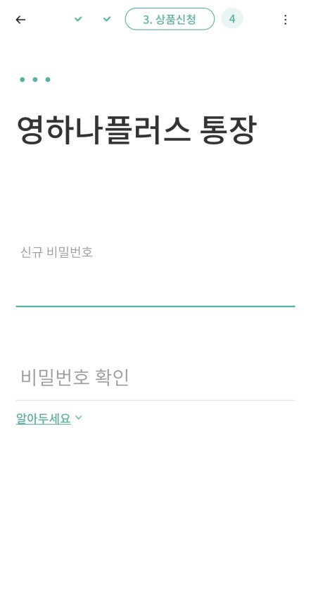
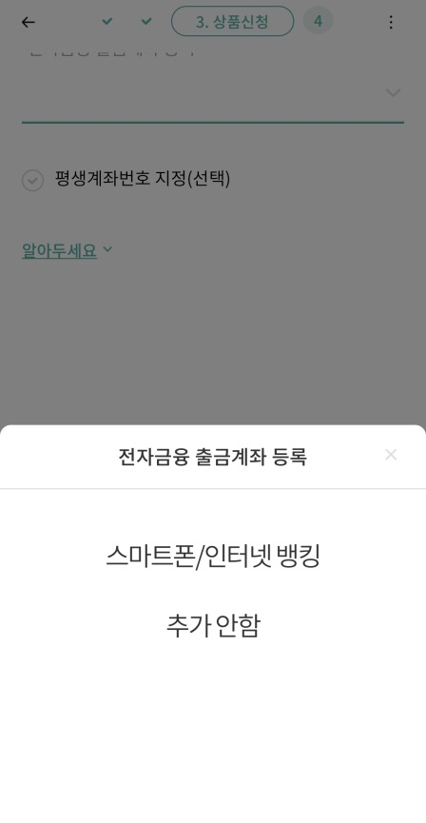
대학생 학생증카드 비대면 발급 프로세스 (신규손님)
[기본 정보 입력]
[비밀번호 설정 및 확인]
숫자 4자리
[전자금융 선택]
8

Slide 9
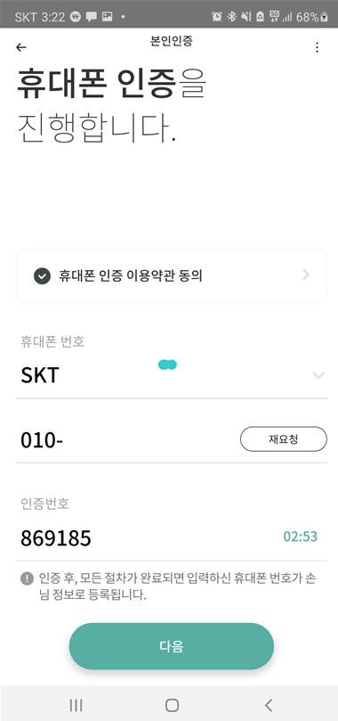
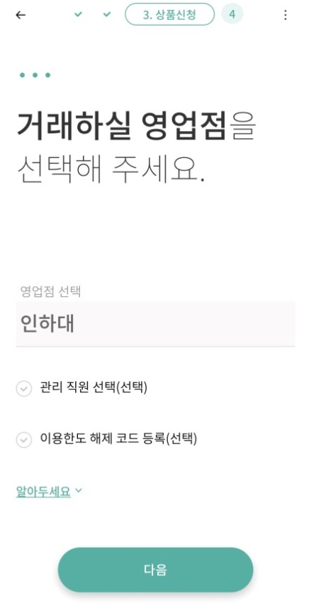
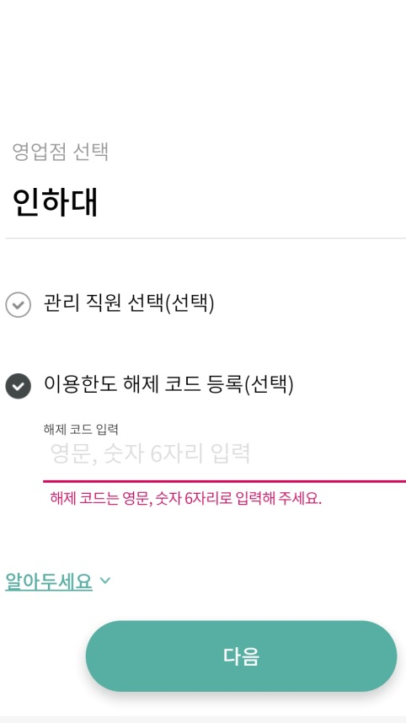
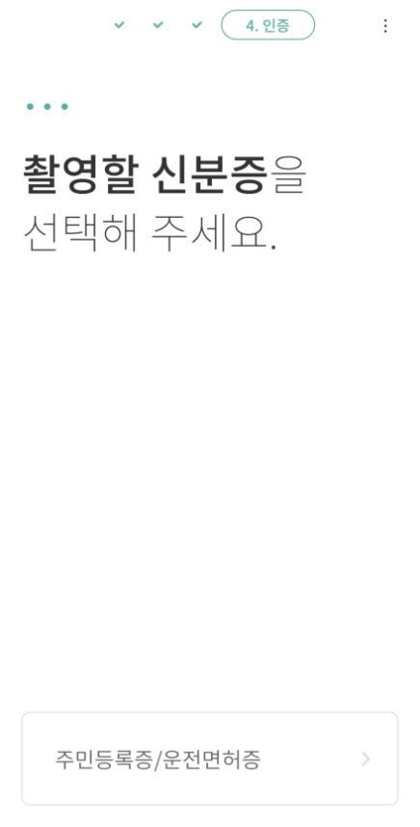

대학생 학생증카드 비대면 발급 프로세스 (신규손님)
[휴대폰 본인인증]
[거래 영업점/한도해제 코드 선택]
‘인하대’ 지점 선택 / INHA23 입력
[신분증 촬영]
주민등록증/운전면허증
중 1개 촬영
9

Slide 10
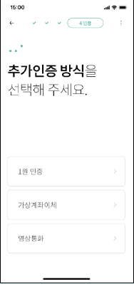
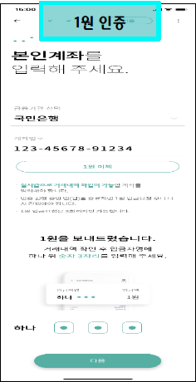
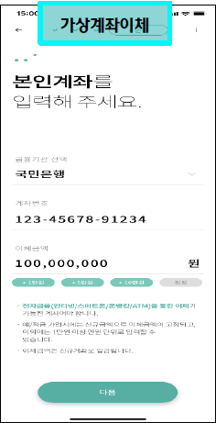
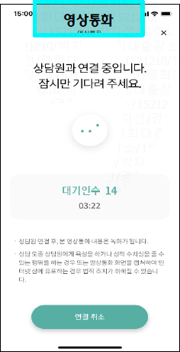
대학생 학생증카드 비대면 발급 프로세스 (신규손님)
[추가인증방식 선택]
1) 1원 인증
2) 가상계좌이체
3. 영상통화
3가지 방법 중 택 1하여 진행
평일 영업시간 09:00 ~ 17:00
※ 비대면 전담상담센터 : 1599-2111
10

Slide 11
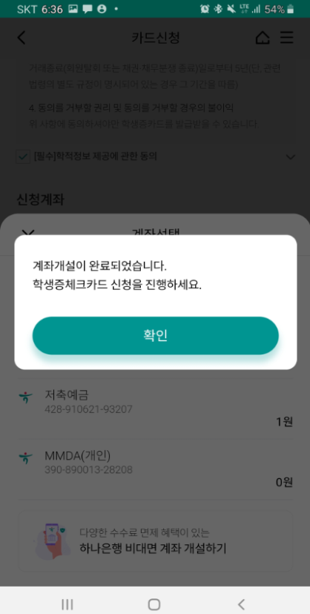
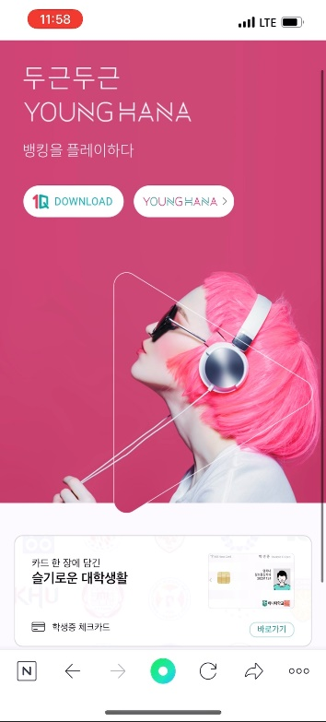

대학생 학생증카드 비대면 발급 프로세스 (신규손님)
[계좌개설 완료]
[학생증 체크카드 신청]
11

Slide 12
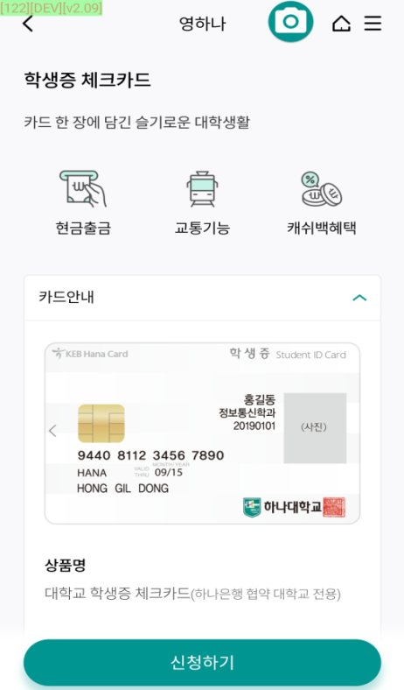
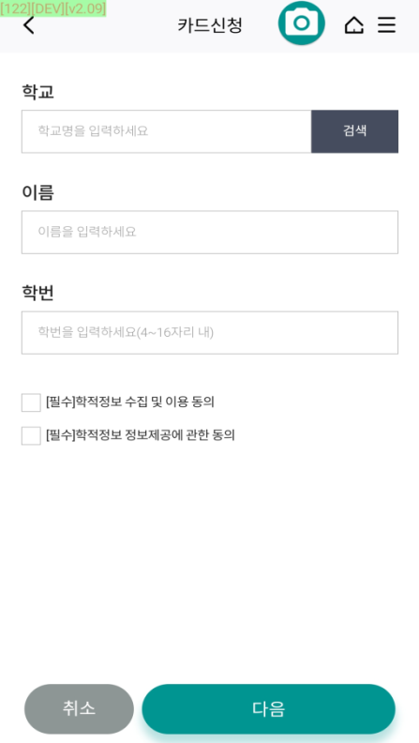
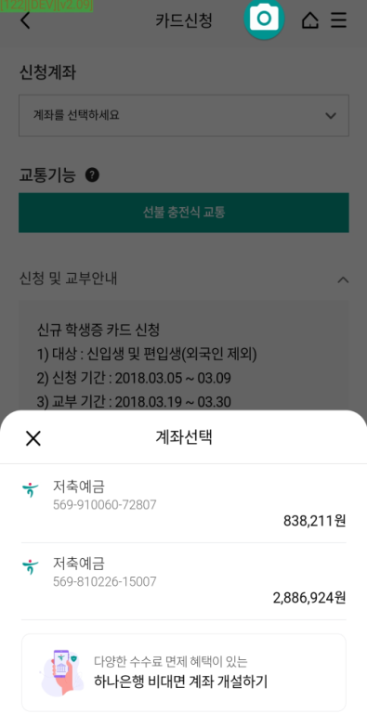
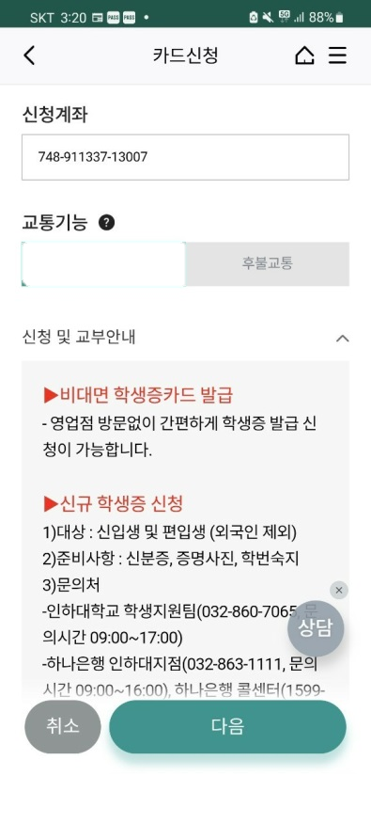
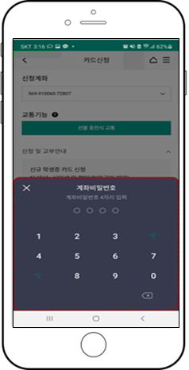


대학생 학생증카드 비대면 발급 프로세스 (신규손님)
학적정보 검증
카드
인하대학교
선불 충전식 교통
후불교통
748-123456-00107
당일개설 계좌번호 선택
[카드 안내]
[학적정보 입력]
[결제계좌 선택]
[교통기능 선택]
[계좌비밀번호 검증]
학교,학번 입력 및
학적정보 제공동의를
체크해야 다음단계 진행 가능
12

Slide 13
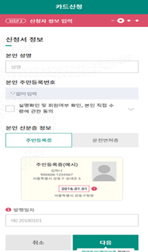
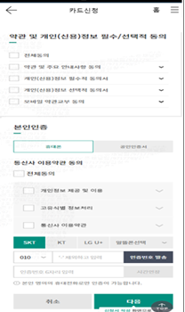
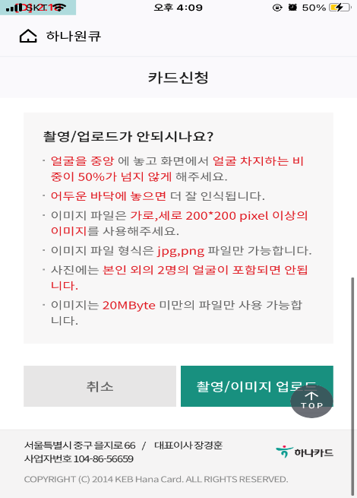
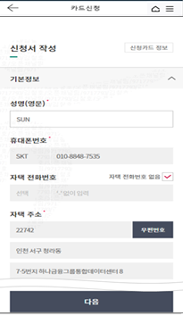
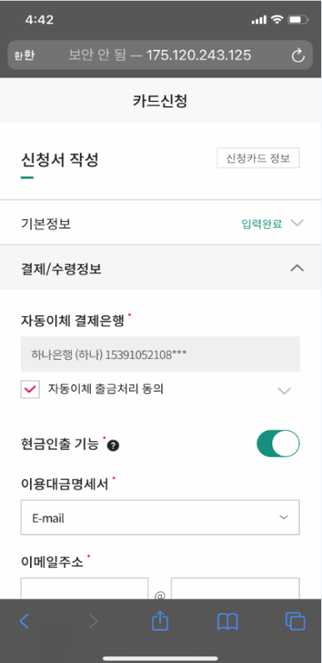
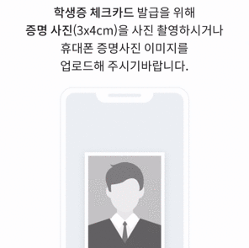
대학생 학생증카드 비대면 발급 프로세스 (신규손님)
하나은행 000-000000-00000
[인적사항 및 신분증 확인]
[약관동의 및 본인인증]
[증명사진 촬영/업로드]
[기본정보 입력]
[결제 및 수령정보]
13

Slide 14
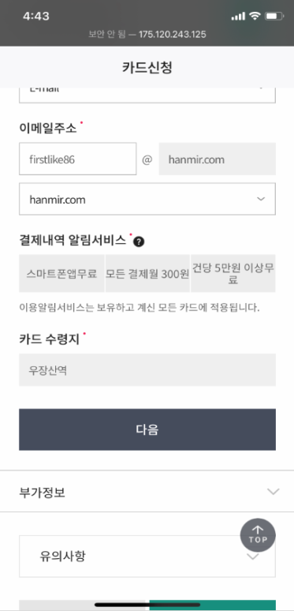
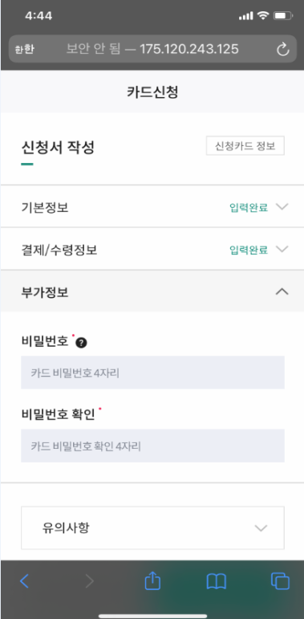
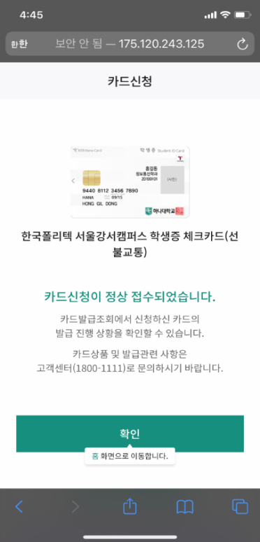
대학생 학생증카드 비대면 발급 프로세스 (신규손님)
인하대학교 학생증 체크카드
인하대 지점
[부가정보 및 비번입력]
[신청 완료]
14

